Slide 1
8.3 分组查询
Notes:
查询功能是T-SQL的核心，通过T-SQL的查询可以从表或视图中迅速、方便地检索数据。
T-SQL的查询最基本的方式是SELECT语句，其功能十分强大。它能够以任意顺序、从多列中查询数据，并在查询过程中进行计算。

Slide 2


8.3.1 聚合函数
聚合函数是对一组数据执行计算并返回单个值的函数。
聚合函数经常在SELECT子句和HAVING子句中使用。
常用的聚合函数：
函数名称 | 说明
COUNT([DISTINCT|ALL]字段名|*)
SUM([DISTINCT|ALL]字段名)
AVG([DISTINCT|ALL]字段名)
MAX([DISTINCT|ALL]字段名)
MIN([DISTINCT|ALL]字段名)
统计符合条件的记录或字段值的个数
参数使用*，表示统计记录的个数。
参数使用字段名，表示统计字段值的个数。
*或字段名前可选DISTINCT或ALL。选ALL或都不选则统计的行数或值的个数包括重复行或重复值，选DISTINCT时，则统计结果不包括重复行或重复值。
计算一列中数据的总和，只能用于数值型
计算一列中数据的平均值，只能用于数值型
求一列数据中的最大值
求一列数据中的最小值
Notes:
常用的聚合函数有如下几个
…
其中DISTINCT、ALL的含义都是一样的

Slide 3

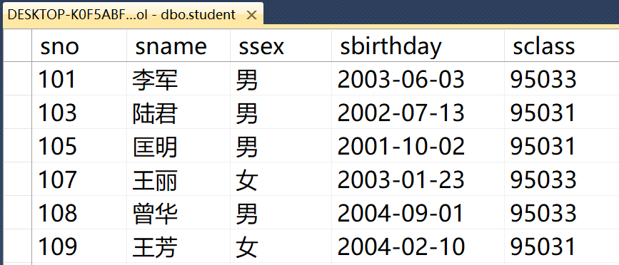
聚合函数查询举例
【例1】统计student表中的学生人数。
查询语句：
运行结果：
SELECT count(*) as 学生人数 FROM student
使用count函数统计student表中的记录数即人数。
student表
Notes:
输出的计算列最好起个列名，否则无列名不易读

Slide 4
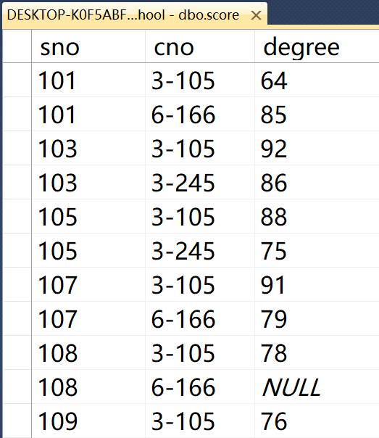

【例2】查询“3-105”号课的最高分、最低分和平均分。
查询语句：
运行结果：
SELECT max(degree) 最高分,min(degree) 最低分, avg(degree) 平均分
FROM score
WHERE cno='3-105'
使用max函数统计成绩字段的最大值；使用min函数统计成绩字段的最小值；使用avg函数统计成绩字段的平均值。
score表
Notes:
这个查询按要求需要查三列 …..三列都起了新列名
成绩在score表中，所以查询数据源是是score表，
查询条件..

Slide 5
8.3.2 分组查询
对表中的记录按分组表达式进行分组，即分组表达式值一样的记录分到一个组中。
分组表达式如果有多个，使用逗号分开。
GROUP BY子句的基本格式：
GROUP BY 分组表达式
[HAVING 筛选组的条件]
HAVING子句按筛选条件对组进行筛选。不选该子句则不对组进行筛选，即所有的组都出现。
分组后，所有的聚合函数按组进行计算。
在分组查询中，一个组将对应查询结果中的一行。
注意：指定GROUP BY分组表达式时，输出列中所有的非聚合函数列都应包含在GROUP BY分组表达式中。
Notes:
分组查询使用group by子句
Having子句为可选项，没有则不对组进行筛选，即所有的组都要

Slide 6
1、不使用HAVING子句的分组查询
如果分组后不需要对组进行筛选，则不使用HAVING子句。
有几个组查询结果就会有几行，即一个组生成查询结果的一行。
【例3】查询每个学生的平均成绩。查询结果包括学号和平均成绩两列。
分析：① 查询涉及的数据全部来自score表。
② 在score表中只有学生每门课的成绩，要想求每个学生的平均成绩需要将同一个学生的选课记录分到一个组中，因为一个学号代表一个学生，因此按sno（学号）分组。
③ 使用avg函数求每个组（即每个学生）的成绩列的平均值并输出结果。
Notes:
首先分析查询数据源

Slide 7
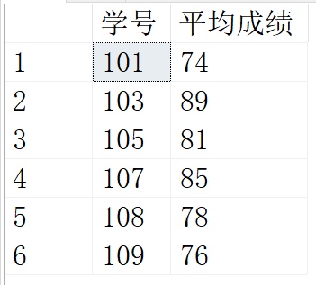
查询语句：
运行结果：
SELECT sno 学号, AVG(degree) 平均成绩
FROM score
GROUP BY sno
②对每个组(即每个学生)求平均成绩。
①先按sno(学号)分组，即学号一样的记录分到一个组中。
score表
score表中的学生有6个，会分成6个组，一个组对应结果集中的一行，所以结果集中会有6行。

Slide 8
2.使用HAVING子句的分组查询
如果分组后需要对组进行筛选，则要用HAVING子句给出筛选条件。
【例4】查询至少有5名学生选修的课程。查询结果包括课程号和选课人数。
分析： ① 查询涉及的数据全部来自score表。
② 先求各门课的选课人数，这就需要在score表中按cno（课程号）分组，即课程号一样的分到一个组中，然后使用count函数求各组（即各门课）的记录数（即选课人数）。
③ 最后筛选出选课人数大于等于5的组并输出结果。

Slide 9
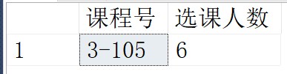
③输出筛选后组的课程号和选课人数。
查询语句：
运行结果：
SELECT cno 课程号, COUNT(*) 选课人数
FROM score
GROUP BY cno
HAVING COUNT(*)>=5
①记录按cno(课程号)分组。
②筛选出组中记录数(选课人数)大于等于5的组(课)。
score表
score表中共有3门课，会分成3个组，但只有一个组满足组的筛选条件，所以结果集中有1行。

Slide 10
当WHERE子句、GROUP子句和HAVING子句同时出现在一个查询中时，执行顺序如下：
① 执行WHERE子句，从表中选取满足条件的行（记录）；
② 按GROUP BY子句的分组表达式对选取的行进行分组；
③ 计算聚合函数值；
④ 执行HAVING子句，选取满足条件的组。

